Slide 1
Elaboración de un directorio. :

Slide 2
Escuela Primaria General Domingo Arrieta.
Sector educativo: 23
Zona escolar: 062
Nombre del do
Docente: Irma del Carmen Jiménez Leaños.
Grado: 3
Grupo: “B”

Slide 3
Elaboracion de un directorio.
Materia: Español
Aprendizaje esperado: Usa mayúsculas y abreviaturas en la escritura convencional de nombres y direcciones. Emplea directorios para el registro y manejo de información.
Descripción: se planearon diversas actividades que fueron encaminadas para la realización de un directorio.

Slide 4
Directorio:
¿Qué se busca lograr?
Que los alumnos identificaran y emplearan el uso adecuado de las mayúsculas principalmente en nombres y direcciones , así como la agrupación mediante el orden alfabético para el manejo y registro de la información, lo que resultaría como trabajo final la elaboración del directorio.
¿Qué hice?
En primera instancia se partió de los conocimientos previos de los alumnos como el concepto , su utilidad y hasta la familiaridad o uso que a tenia con el directorio posteriormente se le instruyo al alumno en la organización que emplea (orden alfabeto), después se trabajo con el concepto, utilidad y uso de las esto mediante actividades como el cocimiento de las abreviaturas que ya conocía o había visto , investigación de algunas abreviaturas y el descubrimiento de nuevas. Cabe mencionar que en las actividades se empleaban enlaces de videos, audios en donde se daban explicación sobre dudas así como el uso de paginas web como fuentes de información.
Cada una de las actividades previas a la elaboración del diccionario iban abonando al mismo.
¿De que manera participaron los padres de familia?
Ayudaron en la recopilación y uso de la información de los datos que se agregarían al directorio.

Slide 5
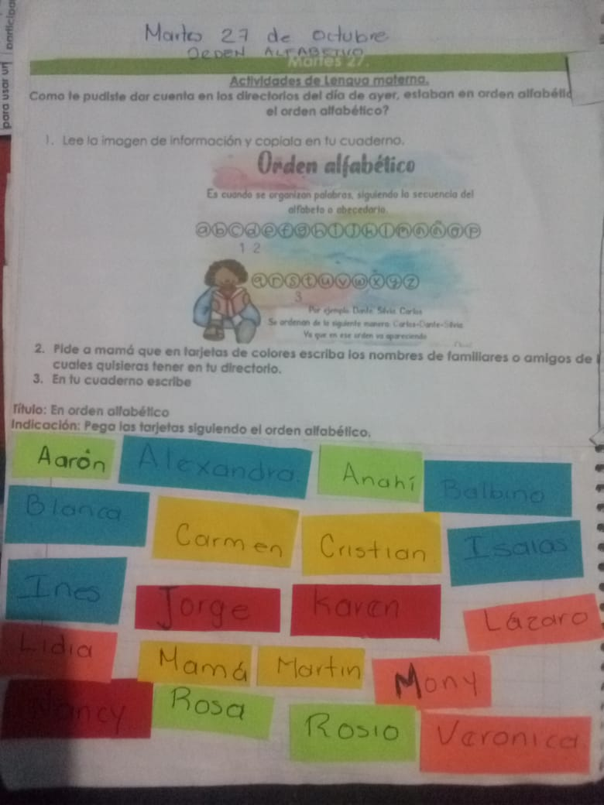
Algunos trabajos….

